Slide 1
Penyelesaian Persamaan Non linier
( Masalah menemukan akar persamaan )
  Definisi
  Macam macam metode
    Solusi analitik
    Metode grapfik
    Metode numerik
      Metode Pengurungan (Bracketing Methods)
      Metode terbuka (Open Methods)
  Notasi Konvergen

Slide 2
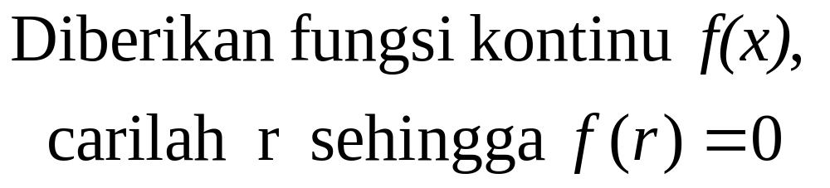
Menemukan akar persamaan
Banyak persoalan yang terjadi di teknik dan bidang lain :
Ini disebut dengan masalah mencari akar persamaan.

Slide 3
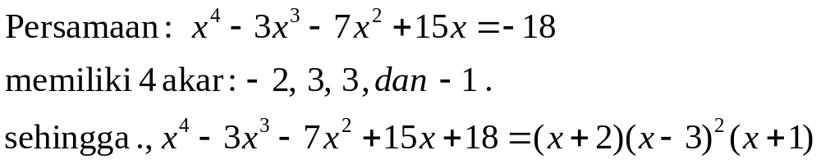
Akar akar persamaan
Sejumlah r yang memenuhi persamaan disebut dengan akar persamaan.

Slide 4
Pembuat nilai nol fungsi (Zeros of a Function)
Misalkan f(x) adalah fungsi bernilai real dari variabel real. Suatu bilangan r sehingga f(r)=0 disebut pembuat nol fungsi (zero of the function).
Contoh
2 dan 3 adalah pembuat nol dari fungsi f(x) = (x-2)(x-3).

Slide 5
Interpretasi grafik dari pembuat nilai nol (Zeros of Function)
Pembuat nilai nol (zeros of a function) f(x) yaitu nilai nilai dari x sehingga grafik dari fungsi bersinggungan atau berpotongan dengan sumbu x.
f(x)
Real zeros of f(x)

Slide 6

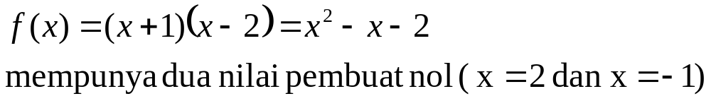
(simple zeros)

Slide 7

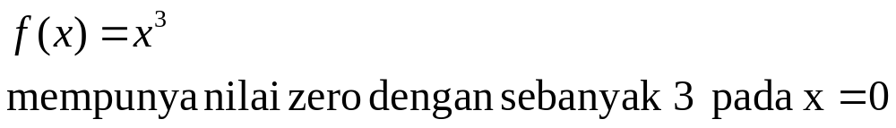
Multiple Zeros

Slide 8
Polinomial pangkat n mempunyai tepat n pembuat nol(mencari zeros dengan nilai real dan kompleks dari faktor faktor perkaliannya).
Suatu polynomial dengan order ganjil memiliki paling sedikit satu nilai real pembuat nol (zeros).

Slide 9
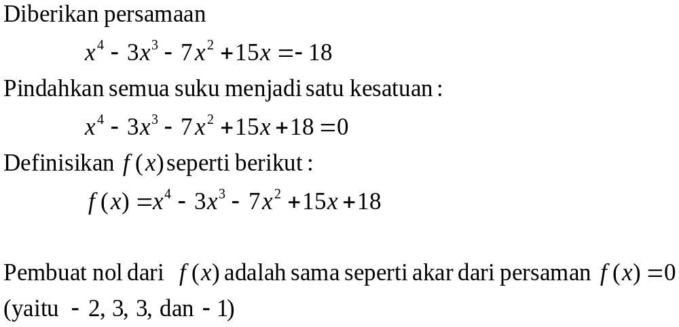
Akar persamaan & Pembuat nilai nol (Zeros of Function)

Slide 10
Metode penyelesaian
Beberapa cara menyelesaikan persamaan non linier adalah:
  Solusi analitik
    Mungkin hanya fungsi fungsi tertentu
  Solusi grafik
    Digunakan untuk memberikan panduan/petunjuk awal pada metode lain
  Solusi numerik
    Metode terbuka (Open methods)
    Metode pengurungan (Bracketing methods)

Slide 11
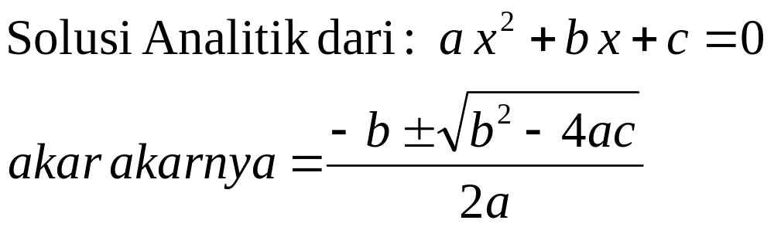
Metode Analitik
Solusi analitik hanya dapat digunakan untuk fungsi tertentu.

Slide 12
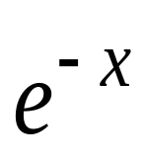
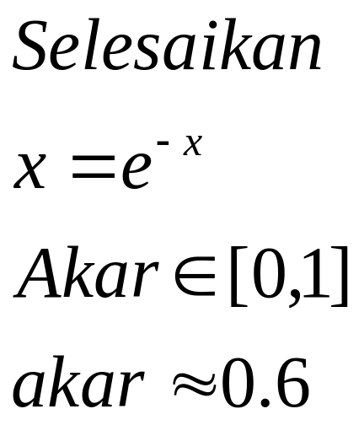

Metode Grafik
Metode grafik adalah sangat berguna sebagai petunjuk awal bagi untuk metode lain
Root
2
1
1 2

Slide 13
Metode Numerik
Beberapa metode yang ada untuk memecahkan persamaan nonliner
  Metode Bisection (bracket)
  Metode Newton’s (open)
  MetodeSecant (open)
  False position Method (bracket)
  Fixed point iterations (open)
  ……….

Slide 14
Metode Pengurungan (Bracketing Methods)
Dalam metode pengurungan ( bracketing methods) , metode dimulai dengan interval yang berisi akar dan prosedur digunakan untuk mendapatkan interval yang lebih kecil yang berisi akar.
Contoh metode pengurungan (bracketing methods):
  Metode Bisection
  Metode False position

Slide 15
Metode terbuka (Open Methods)
Dalam metode terbuka (open methods), metode mulai dengan satu atau dua titik panduan inisialisai awal. Dalam setiap iterasi, panduan baru dari akar didapatkan.
Metode terbuka (Open methods ) biasaya lebih efisien dari metode pengurungan( bracketing methods).
Metode ini mungkin tidak konvergen pada akar.

Slide 16
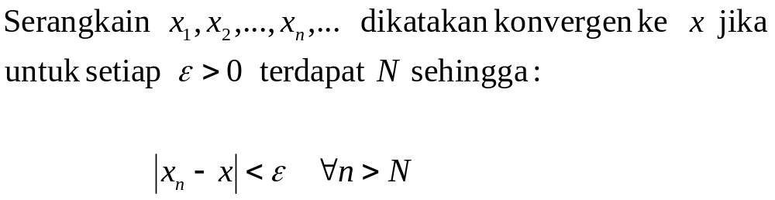
Notasi konvergen

Slide 17
Bisection Method
  Algoritma Bisection
  Analisa Konvergensi dari metode Bisection
  Contoh

Slide 18
Pengantar
Metode Bisection adalah salah satu metode yang paling sederhana untuk mencari akar dari persamaan nonlinear function.
Metode Bisection disebut juga metode (paruh interval) interval halving.
Untuk menggunakan metode Bisection , kita perlu menginisialisasi interval awal yang diketahui menyimpan nilai pembuat nol (zero of the function).
Metode secara sistematis mengurangi interval. Hal ini dilakukan dengan membagi interval kedalam dua bagian, melakukan pengujian, dan berdasarkan hasil pengujian , separuh dari inverval dibuang.
Prosedur ini terus diulang ulang sampai nilai inveral yang diharapkan diperoleh.
Notes:
Convert to Speech:
The Bisection method is one of the simplest methods to find a zero of a nonlinear function.
The method is also called interval halving.
To use the Bisection method, you need an initial interval that is known to contain a zero of the given nonlinear function..
The method systematically reduces the interval.
Bi means two and bisection means divide into two. This is basically what the procedure is doing. It divides the interval into two equal parts, performs a simple test and based on the result of the test half of the interval is thrown away.
The remaining half is divided into two and the test is applied again and the procedure is repeated until the desired interval size is obtained.

Slide 19
Teorema nilai tengah ( Intermediate Value Theorem)
f(x) didefinisikan pada interval [a,b].
Teorema nilai tengah (Intermediate value theorem)
jika fungsi adalah continu dan f(a) dan f(b) mempunya tanda berbeda maka mengsi mempunya paling sedikit satu nilai pembuat nol pada interval [a,b].
f(a)
a
b
f(b)

Slide 20


Contoh
Jika f(a) dan f(b) mempunyai tanda sama, fungsinya mungkin memiliki sejumlah genap nilai pembuat nol real dan tidak real pada interval[a, b].
Metode Bisection tidak dapat digunakan untuk kasus seperti ini .
a
b
Fungsi memiliki empat pembuat nilai real
a
b
Fungsi tidak memiliki nilai real pembuat nol

Slide 21
Jika f(a) dan f(b) mempunya tanda berbeda, fungsi memiliki paling sedikit satu nilai pembuat nol real.
Metode Bisection dapat digunakan untuk menyelesaikan.
a
b
Fungsi memiliki satu nilai pembuat nol
a
b
Fungsi memiliki 3 nilai pembuat nol
Notes:
Convert to Speech:
if the function is continuous and ef of ay and ef of be have different signs then the functions has at least one zero and the Bisection method can be applied to find a zero of the function.

Slide 22
Metode Bisection
Asumsi:
Diberikan interval [a,b]
f(x) adalah kontinu pada [a,b]
f(a) dan f(b) mempunyai tanda berlainan.
Asumsi ini memastikan bahwa ada paling tidak minimal satu pembuat nol pada interval [a,b] dan metode bisection dapat digunakan untuk mendapatkan interval lebih kecil yang berisi nilai pembuat nol.
Notes:
Convert to Speech:
The assumptions are:
Given an interval ae be
The function is continuous on the interal
And the values of ef of a and ef of be have different signs.
These assumptions ensures the existence of at least one zero in the interval [a,b] and the bisection method can be used to obtain a smaller interval that contains the zero.

Slide 23
Algoritma Bisection
Asumsi :
f(x) adalah kontinu pada [a,b]
f(a) f(b) < 0
Algorithm:
Loop
1. Hitung titik tengah c=(a+b)/2
2. Hitung f(c)
3. Jika f(a) f(c) < 0 maka interval baru [a, c]
jika f(a) f(c) > 0 maka interval baru[c, b]
End loop
f(a)
c
b
a
f(b)
Notes:
Convert to Speech:
Assuming that the function is continuous on ay be and ef of ay times ef of be is negative. The Bisection algorithm is an iterative procedure that obtains a new interval that is guaranteed to contain a zero of the function.
In each iteration, the first step is to obtain the middle point in the interval then evaluate the function at the mid point. In the third step the new interval is obtained based on the sign of ef of ay times ef of see. If this product is negative then the new interval is ay see otherwise the new interval is ay be.
And the procedure is repeated

Slide 24
Metode Bisection
b0
a0
a1
a₂

Slide 25
Contoh
+ + -
+ - -
+ + -

Slide 26
Flow Chart Metode Bisection
Start:tentukan a,b dan ε
u = f(a) ; v = f(b)
c = (a+b) /2 ; w = f(c)
no
yes
is
u w <0
no
is
(b-a) /2<ε
Stop
yes
b=c; v= w
a=c; u= w
Notes:
Convert to Speech:
A detailed flow chart of the Bisection algorithm is shown. The program starts with ay , be and epsilon.
Ae and be, the end points of the interval and epsilon is the accuracy level.
The function is evaluated at the end points and the values are stored in u and v.
In each iteration, the middle point c is computed and the function is evaluated and its value is stored in w.
If W times u is negative, That is ef of a times ef of c is negative then the new interval is ay see .
Otherwise the new interval is be see
A stopping criterion is used here. If the size of the interval is less than a desired accuracy level the algorithm is stopped, otherwise the procedure is repeated.

Slide 27
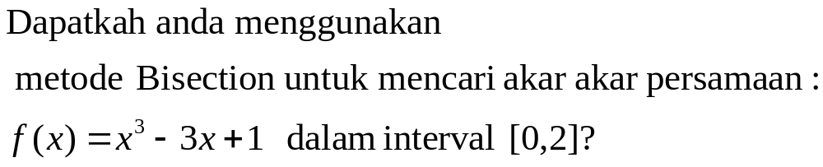
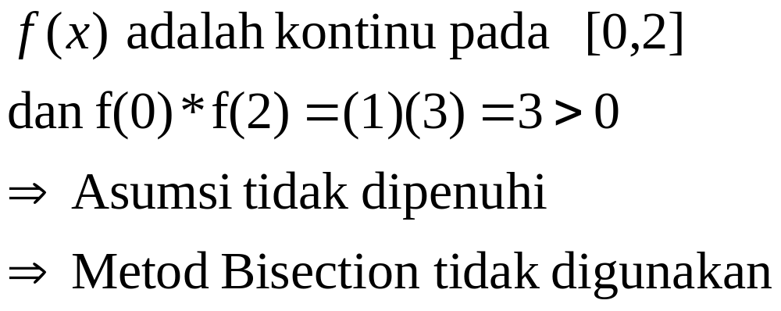
Contoh
Jawaban:
Notes:
Convert to Speech:
Can you use bisection method to find a zero of the function
Ex cube minus three x plus one over the interval zero to two.
Answer:
Ef of ex is a polynomial therefore it is continuous. Ef of zero times ef of 2 is equal to three which is positive.
The assumptions are violated and there fore we can not use the bisection method.

Slide 28
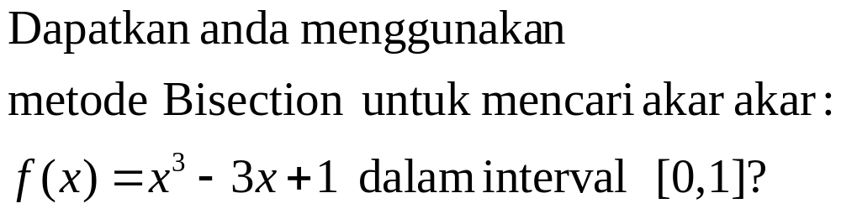
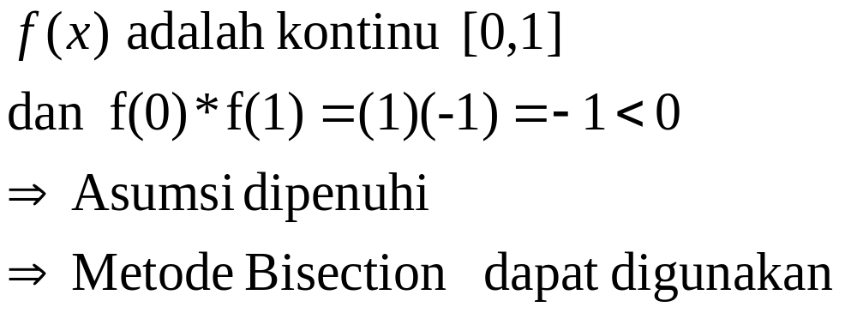
Example
Jawab:
Notes:
Convert to Speech:
Can you use bisection method to find a zero of the function
Ex cube minus three x plus one over the interval zero to one.
Answer:
Ef of ex is a polynomial therefore it is continuous. Ef of zero times ef of 1 is equal to minus one.
All assumptions are satisfied and there fore we can use the bisection method.

Slide 29
Estimasi terbaik dan Tingkat error
Metode Bisection mendapatkan interval yang menjamin ada nilai pembuat nol dari suatu fungsi ( zero of the function.)
Pertanyaan:
Apa estimasi terbaik dari dari pembuat nol dari f(x)?
Tingkat error dalam mendapatkan estimasi?
Notes:
Convert to Speech:
Best Estimate and error level.
The Bisection method obtains an interval that is grunted to contain a zero of the function. If we want to obtain a single point as the best estimate of the zero of the function, what is that value? and what is the level of the error when this estimate is used?

Slide 30
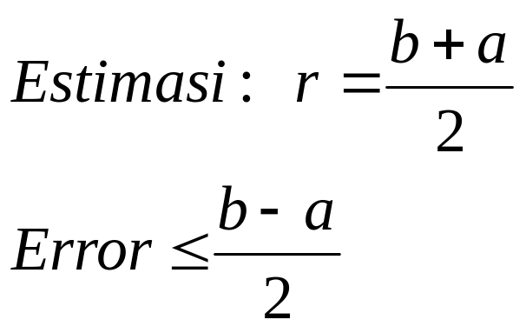
Estimasi terbaik dan Tingkat Error
Estimasi terbaik dari pembuat nol dari fungsi f(x) setelah iterasi pertama dari Metode Bisection adalah titik tengah dari interval awal inisialisasi:
Notes:
Convert to Speech:
Different approaches in selecting the solution can be used. The approach that will be used here is the middle point of the final interval. Doing this we guarantee that the error in estimating the zero of ef of ex is less than or equal to the half of the size of the final interval.

Slide 31
Kriteria Penghentian
(Stopping Criteria )
Dua kriteria umum penghentian
Berhenti setelah iterasi yang ditentukan
Berhenti ketika error mutlak ( absolute error ) kurang dari nilai yang ditentukan ( error toleransi)
Bagaiman kriteria ini terkait?
Notes:
Convert to Speech:
Two commonly used way to stop the Bisection method.
Stop after a given fixed number of iterations
Or
Stop when the error is less than a specified value.
In fact if one is given the initial interval and the error level, the number of iterations needed to achieve this accuracy can be calculated easily. Similarly if the initial interval and the number of iterations are given then one can obtain an upper bound on the resulted error.

Slide 32
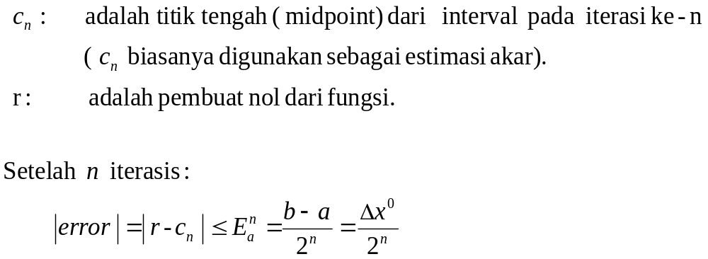
Kriteria penghentian
(Stopping Criteria)
Notes:
The above criteria are related. Fixing the number of iteration, you can get a formula relating the error to the number of iterations.
Let c en be the midpoint of the interval after n iterations and let r be the zero of the function
The error after n iterations is less than b minus a over two to the power n.

Slide 33
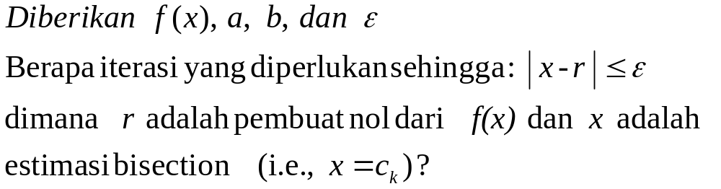
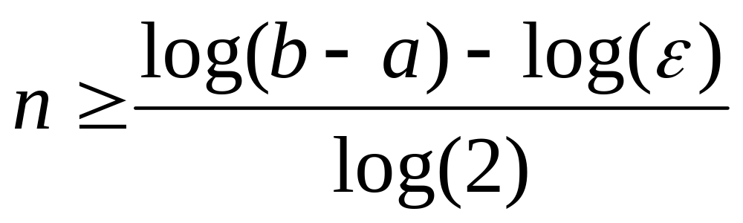
Analisa Konvergen
Notes:
Given ef of x , a, b and epsilon
We need to determine the number of iterations such that the absolute of r minus x is less than epsilon.
R here is the zero of the function and x is the bisection estimate. That is x equals see kay
The number of iterations n is given by the equation
N is greater than or equal to log of b minus a minus log of epsilon all over log of two.

Slide 34
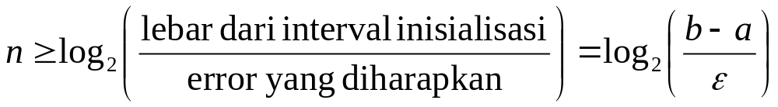
Analisa konvergen
Notes:
An alternative formula is given here
The number of iterations is greater than or equal to log to base two of the ratio of the width of the initial interval to the desired error.

Slide 35
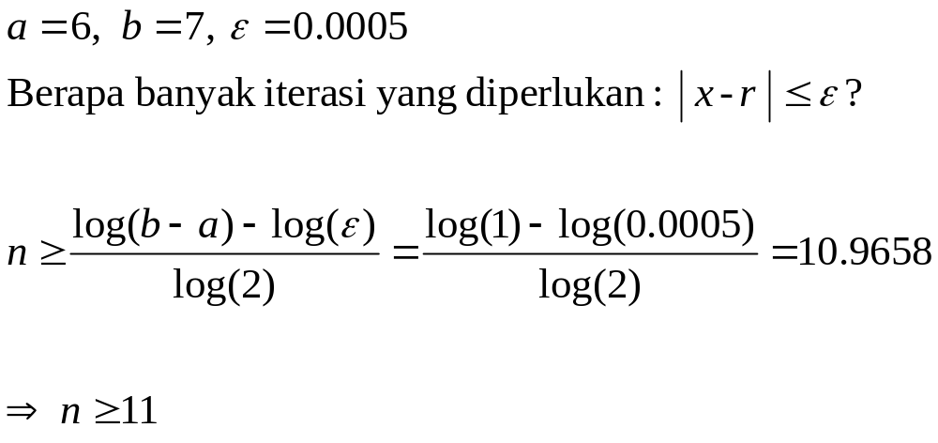
Contoh
Notes:
In this example the formula for the number of iterations is used to answer the question
How many iterations of the bisection method is needed so that the error is less than epsilon
Here ay is 6, bee is 7 and epsilon is 0.0005
Direct substitution results in the inequality n must be greater than or equal to eleven.

Slide 36
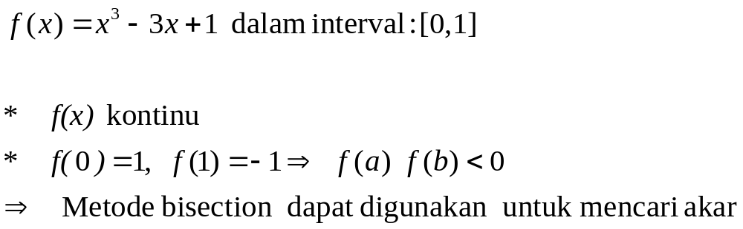
Contoh
Cari akar dari

Slide 37
Metode Bisection
Keuntungan
Sederhana dan mudah diimplementasikan
Satu fungsi evaluasi periterasi
Ukuran interval yang mengandung pembuat nol berkurang 50% setiap iterasi
Jumlah iterasi dapat ditentukan
Tidak butuh pengetahuan tentang turunan dari fungsi
Fungsi tidak harus dapat diturunkan ( differentiable)
Kerugian
Lambat untuk konvergennya

Slide 38
Metode Newton-Raphson
  Asumsi
  Interpretasi
  Contoh
  Analisa Konvergen

Slide 39
Metode Newton-Raphson
(Juga dikenal metode Newton)
Diberikan nilai inisialisasi dari akar x₀, Metode Newton-Raphson menggunakan function dan turunannya titik tersebut untuk menemukan titik terbaik sebagai petunjuk dari akar.
Asumsi:
  f(x) adalah kontinu dan turunan pertama diketahui
  Menentukan titik inisialisasi x₀ sehingga f’(x₀)≠0

Slide 40
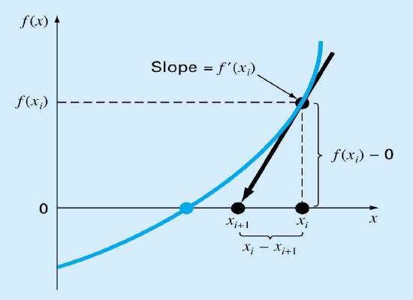
Metode Newton Raphson
Jika titik inisialisai pada akar adalah x_{i}, kemudian tangent untuk fungsi dari x_{i} adalah f’(x_{i}) adalah mengarah kesumbu x untuk mengestimasi akar x_{i+1}.

Slide 41
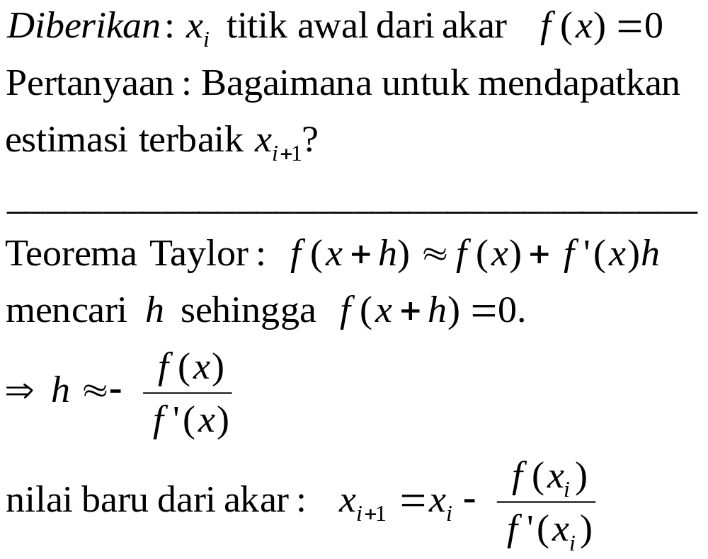

Turunan dari metode Newton

Slide 42
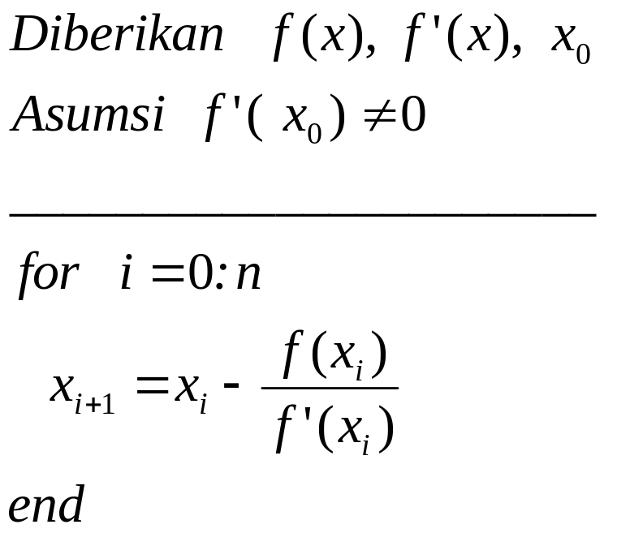
Metode Newton

Slide 43
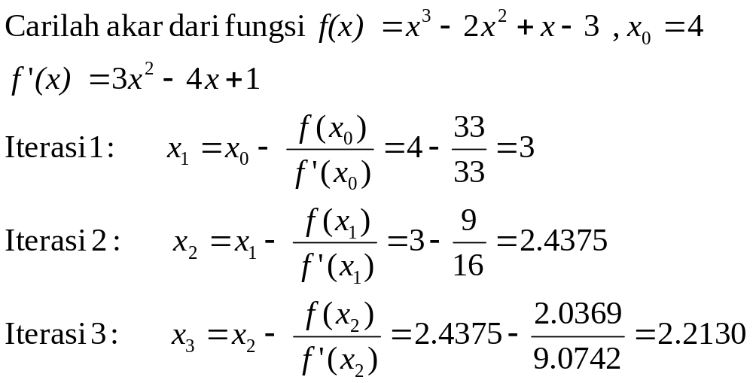
Contoh

Slide 44
Contoh
k (Iteration) | x_{k} | f(x_{k}) | f’(x_{k}) | x_{k+1} | |x_{k+1} –x_{k}|
0 | 4 | 33 | 33 | 3 | 1
1 | 3 | 9 | 16 | 2.4375 | 0.5625
2 | 2.4375 | 2.0369 | 9.0742 | 2.2130 | 0.2245
3 | 2.2130 | 0.2564 | 6.8404 | 2.1756 | 0.0384
4 | 2.1756 | 0.0065 | 6.4969 | 2.1746 | 0.0010

Slide 45
Problem dengan Metode Newton
Jika titik awal dari akar jauh dari akar metode mungkin tidak konvergen.

Slide 46

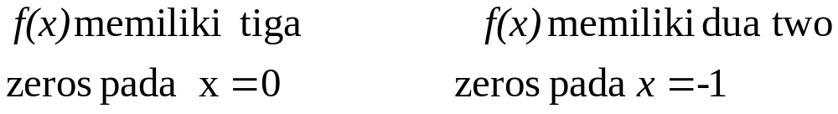
Multiple Roots

Slide 47
Persoalan dalam metode Newton
x₀
x₁
Menghitung akar yang jauh dari akar .

Slide 48
Problem
x₀
Nilai dari f’(x) adalah nol, algoritma gagal. Jika f ’(x) adalah sangat kecil maka x₁ akan jauh dari x₀.

Slide 49
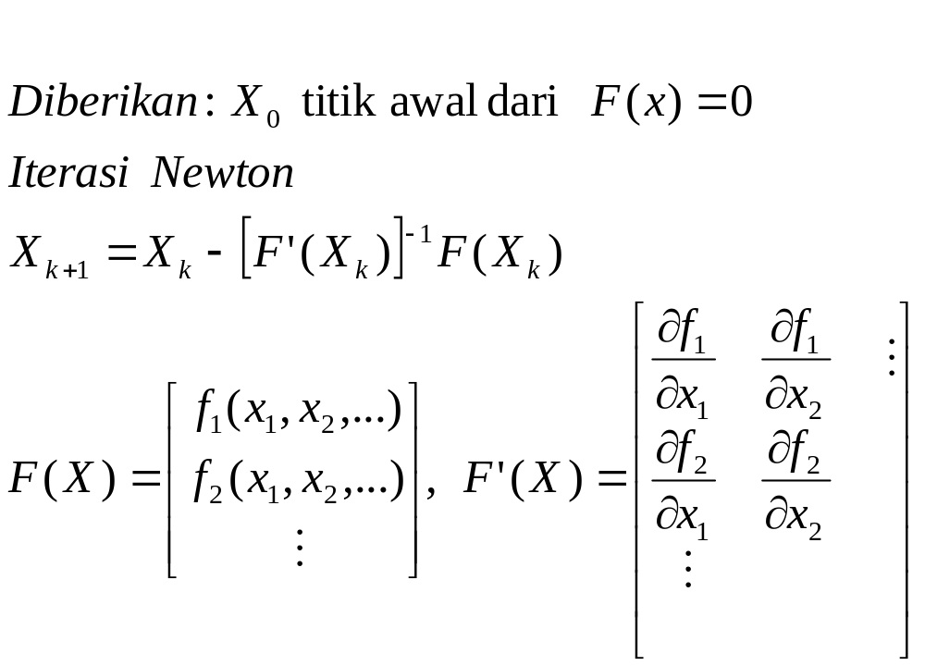
Metode untuk untuk Systems Persamaan Non Linear

Slide 50
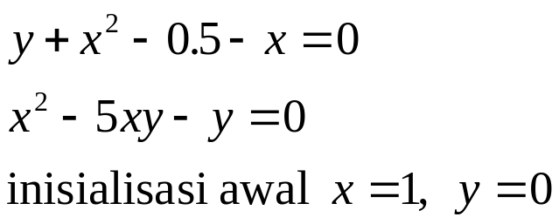
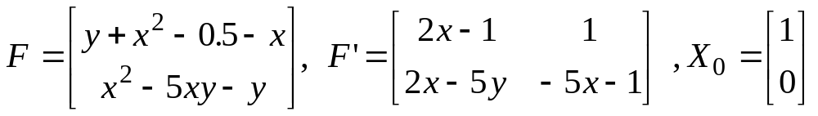
Contoh
Pecahkan sistem persamaan non linier:

Slide 51
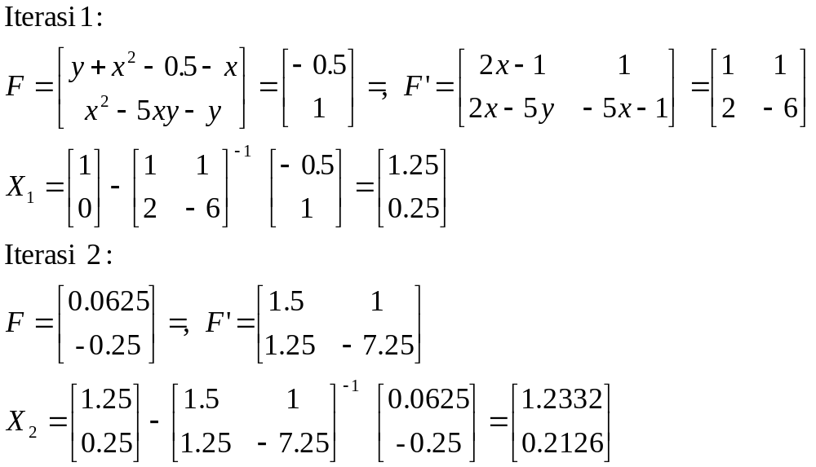
Solusi metode Newton

Slide 52
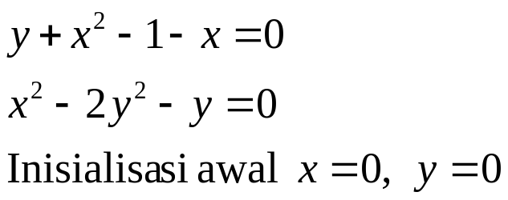
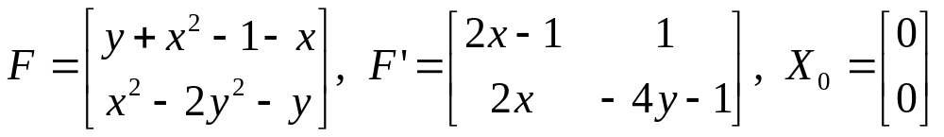
Contoh s
Selesaikan sistem persamaan berikut:

Slide 53
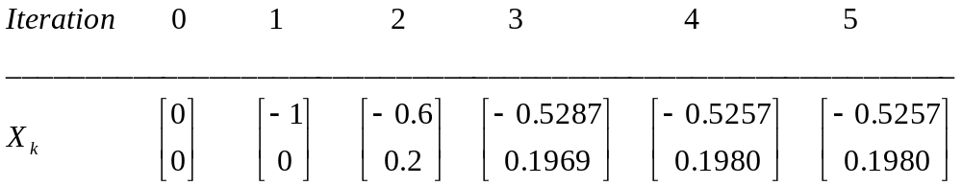
Solusi

Slide 54
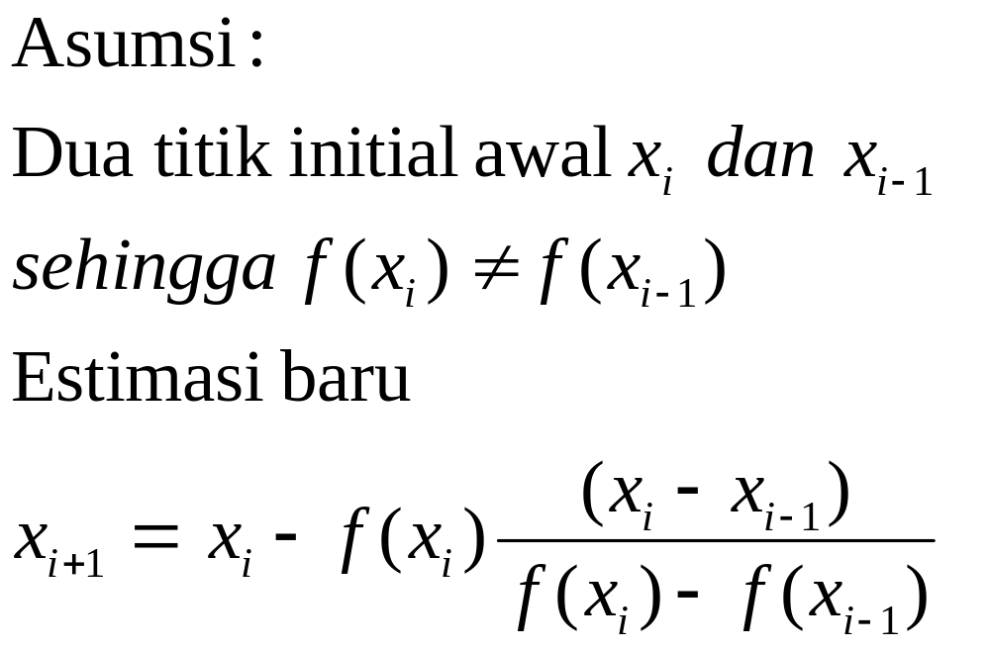
Metode Secant

Slide 55
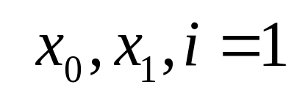
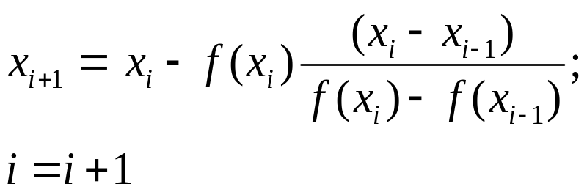
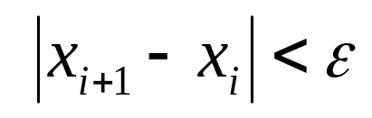
Flowchart
NO
Yes
Stop

Slide 56
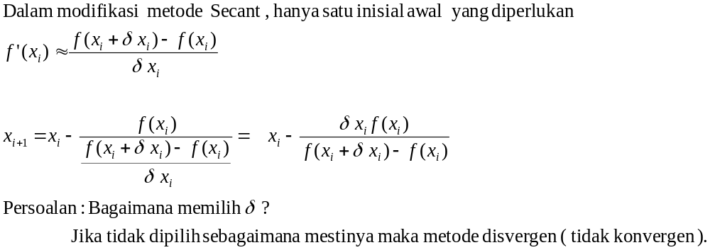
Modifikasi Metode Secant

Slide 57
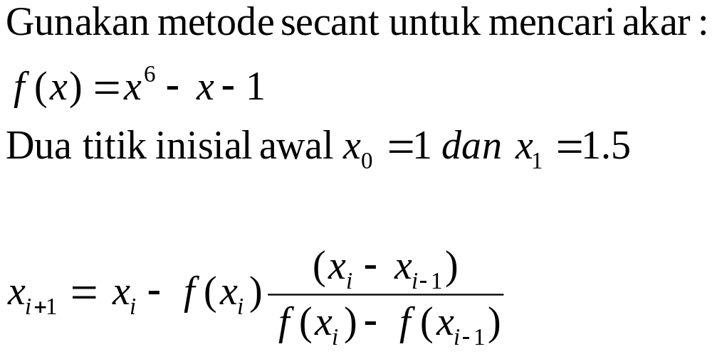
Contoh
CISE301_Topic2

